Slide 1






CHÀO MỪNG QUÝ THẦY CÔ ĐẾN ĐẾN DỰ TIẾT HỌC
CHÀO MỪNG QUÝ THẦY CÔ ĐẾN ĐẾN DỰ TIẾT HỌC
Môn Toán 3
Môn Toán 3

Slide 2




Slide 3
Luật chơi
GIÓ THỔI
Cả lớp đứng rồi dang tay sang hai bên.
Quản trò: (Hô) Gió thổi, gió thổi.
Cả lớp: Về đâu, về đâu?
Quản trò: Bên trái, bên trái.
Cả lớp: Nghiêng người sang bên trái.
Quản trò: Gió thổi, gió thổi.
Cả lớp: Về đâu, về đâu?
Quản trò: Bên phải, bên phải.
Cả lớp: Nghiêng người sang bên phải.
Quản trò hô rồi làm tiếp với các vị trí: trước, sau.

Slide 4



Slide 5
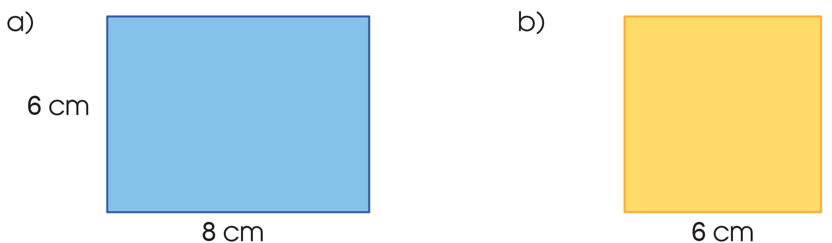
1
Tính chu vi và diện tích các hình sau:
a) Chi vi hình chữ nhật là:
(6 + 8) x 2 = 28 cm
Diện tích hình chữ nhật là:
6 x 8 = 48 cm²
b) Chi vi hình vuông là:
6 x 4 = 24 cm
Diện tích hình chữ nhật là:
6 x 6 = 36 cm²
Notes:
Bầm vào các hình khi mũi tên chuyển sang ngón tay thì ấn để hiện tên đồ vật

Slide 6
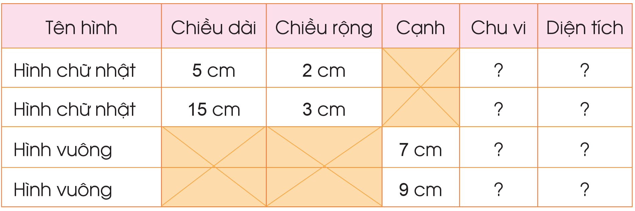
2
Tìm số đo thích hợp cho mỗi ô trong bảng dưới đây:
?
14 cm
10 cm²
36 cm
45 cm²
28 cm
49 cm²
36 cm
81 cm²
Notes:
Bầm vào các hình khi mũi tên chuyển sang ngón tay thì ấn để hiện tên đồ vật

Slide 7
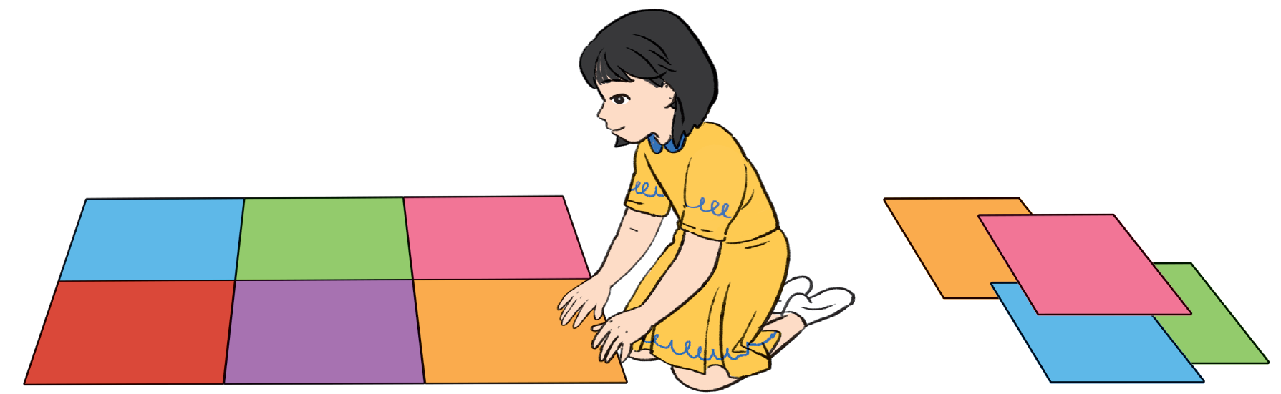
3
Mai ghép 10 tấm thảm hình vuông có cạnh 40cm thành một tấm thảm hình chữ nhật lớn có chiều rộng 80cm. Hỏi chu vi của tấm thảm Mai ghép được bằng bao nhiêu xăng-ti-mét?
Bài giải
Chiều dài của tấm thảm hình chữ nhật lớn sau khi ghép là:
40 x 5 = 200 (cm)
Chu vi của tấm thảm Mai ghép được bằng số xăng-ti-mét là:
(200 + 80) x 2 = 560 (cm)
Đáp số: 560 cm
Notes:
Đánh vào màn hình các từ ngữ chỉ đồ vật khác trong nhà

Slide 8
Củng cố - dặn dò

Slide 9


